Slide 1
Ернест Хемінгуей
БІОГРАФІЯ (не зовсім стандартна)

Slide 2
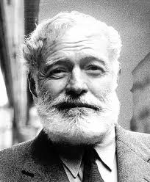
«Життя письменника, коли він на висоті, протікає на самоті. Бо творить він один, і, якщо він досить хороший письменник, його справа з дня на день бачити попереду вічність або відсутність її як такої»
Ернест Хемінгуей
21 липня 1899 - 2 липня 1961

Slide 3
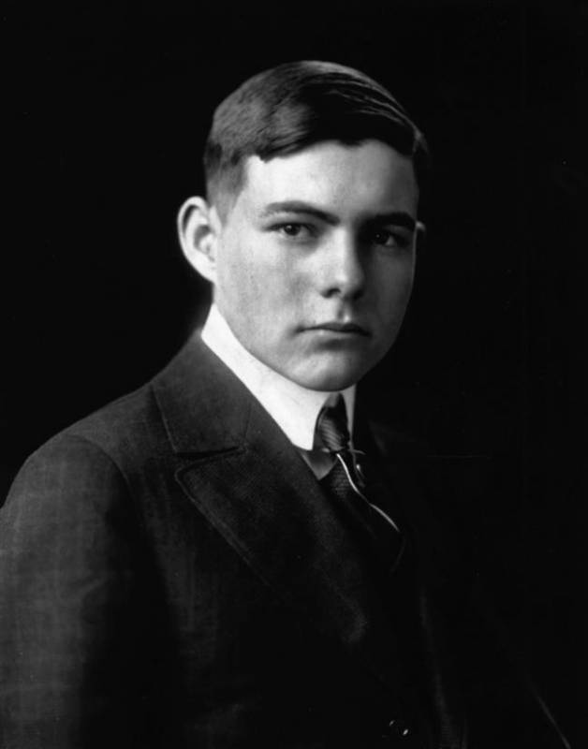
21 липня в 1899 році народився Ернест Хемінгуей . Його називали людина-легенда, людина-свято. І це невипадково. Для читача він був Ернест Хемінгуей, для друзів - просто Хем, для синів і жінок - Тато. Він був людиною, яка зробила себе сама, яка любила красунь, яка пізнавала і славу і багатство, яка пережила три автомобільні та дві авіаційні катастрофи, яка пішла з життя за власним бажанням... Був він безрозсудним авантюристом, боксером-любителем, людиною дії, чоловік чотирьох дружин, і, найголовніше для прихильників його таланту - блискучим автором романів і оповідань.

Slide 4
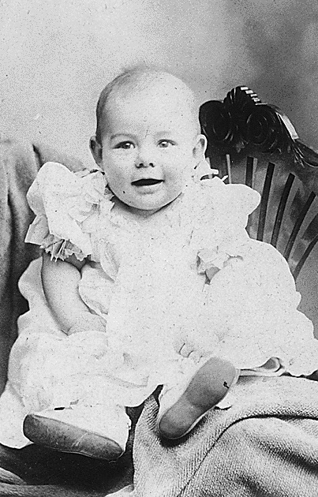
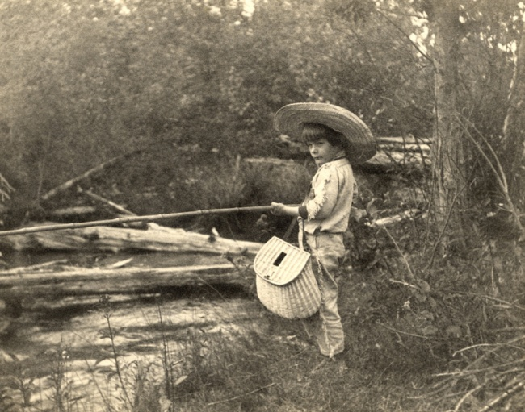
Народився Хемінгуей в сім'ї жінки, яка обожнювала музику, і середньостатистичного, за тими мірками, лікаря в липні 1899. Все дитинство батько намагався прищепити синові бажання піти по його стопах, стати видатним лікарем, а мати годинами змушувала його грати на віолончелі. Але вже з дитячих років Хемінгуея цікавили книги, він читав все, що тільки міг знайти в домашній бібліотеці. До речі, за все життя ніхто з батьків так і не прийняв його як письменника.

Slide 5
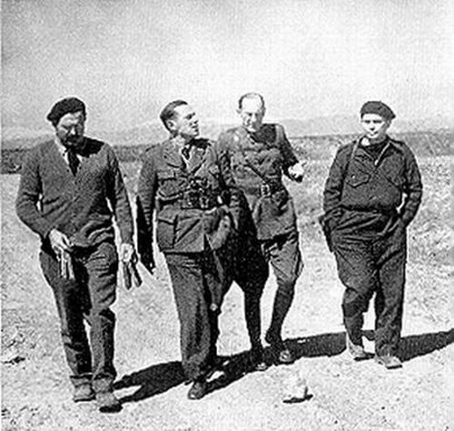
Бажання стати письменником прийшло після того, як опублікували два його невеликі оповідання в шкільній газеті. Трохи пізніше він робив репортажі, замітки і журналістські розслідування для поліцейських газет. Потім була Перша Світова війна, куди Хемінгуей відправився добровольцем.

Slide 6
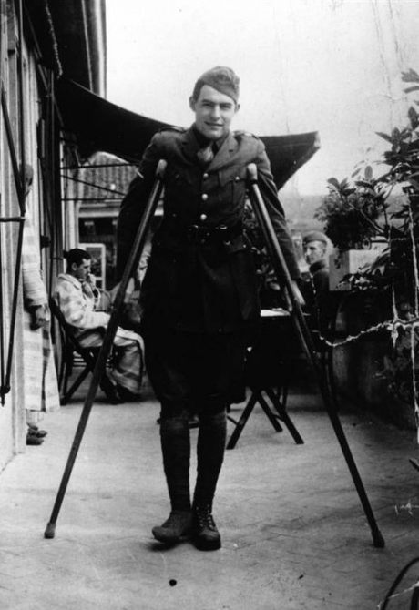
Про ту війну він пізніше напише:
«Я був великим дурнем, коли відправився на ту війну. Я думав, що ми спортивна команда, а австрійці - інша команда, що бере участь у змаганні»
Першим, по-справжньому, успішним романом був «І сходить сонце». Сенсацією став і другий роман, «Прощавай, зброє», який на той час, час в якому бушувала криза, розійшовся 80000 тиражем.

Slide 7
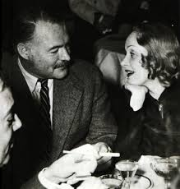
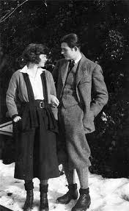
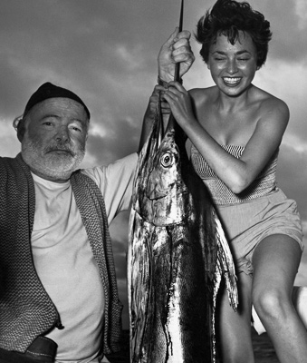
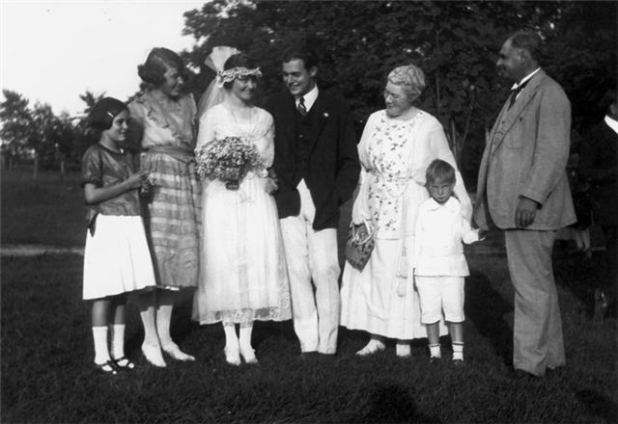
Він був ще широко відомий як підкорювач жіночих сердець. Одружений був чотири рази, дуже часто закохувався. Але ні улюблені діти, ні улюблені жінки не могли надовго змусити його залишитися вдома. Тому дамам доводилося подовгу чекати його назад, і писати чоловікові розпачливі листи.

Slide 8
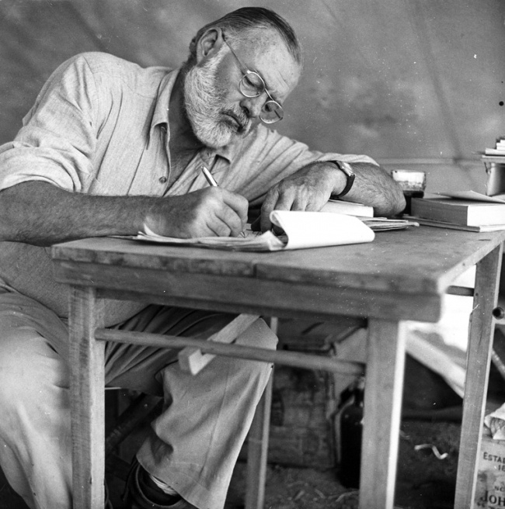
Вірити його романам читач починає беззастережно вже з перших сторінок, тому, що Хемінгуей брав сюжети зі свого життя, йому навіть не доводилося особливо занурюватися у світ уяви. Наприклад, про захоплення коридою в Іспанії розповідається в «І сходить сонце», повість про його рибалку біля берегів Куби - «Старий і море», враження від війни знайшли відображення в романі «По кому подзвін», а про його молодість у Франції всі дізналися з книги «Свято».

Slide 9
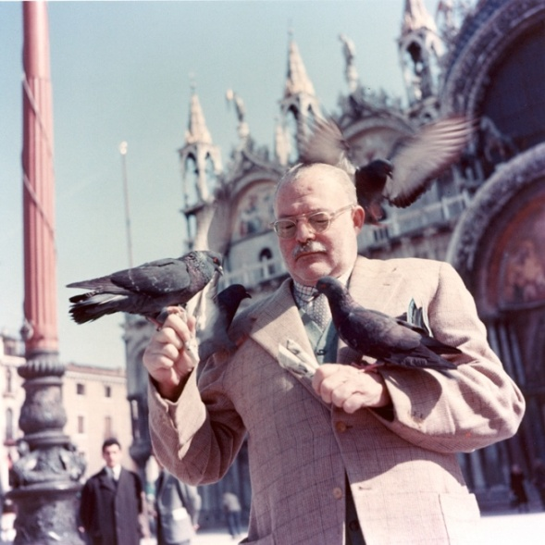
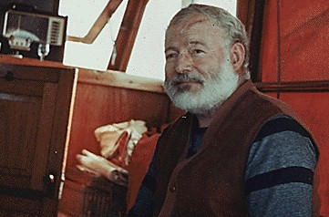
Останні роки життя письменника були драматичними. Хемінгуей, який пережив дві Світові війни і кілька серйозних аварій зліг від діабету і гіпертонії, але за дивними обставинами, він був поміщений на лікування в психіатричну клініку. Лікували людину-легенду електросудинною терапією, 20 сеансів якої знищили пам'ять і здатність формулювати думки письмово...

Slide 10
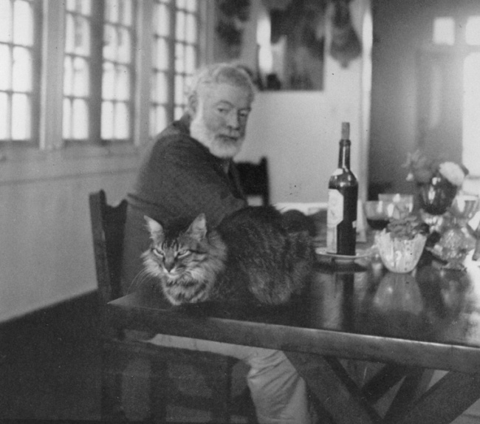
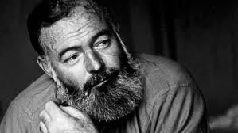
Потім виявилося, що він не зможе написати навіть найпростіші слова офіційного привітання. Як говорив сам Хемінгуей:
«Ці лікарі, що робили мені електрошок, письменників не розуміють... Хай би всі психіатри повчилися писати художні твори, щоб зрозуміти, що означає бути письменником... який був сенс у тому, щоб руйнувати мій мозок і прати мою пам'ять, яка представляє собою мій капітал, і викидати мене на узбіччя життя?».
Письменник занурився в глибоку депресію, у нього з'явилася манія переслідування: йому здавалося, що скрізь стоять прослуховуючі жучки, що за ним стежать агенти ФБР, що його телефонні розмови хтось підслуховує.

Slide 11
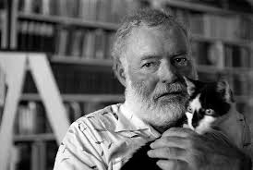
Рано вранці, поки весь будинок спав, 2 липня 1961 Хемінгуей підійшов до шафи, дістав мисливську двостволку, зарядив її, і вистрілив собі в лоб. Ніякої передсмертної записки не було ...
З дня смерті минуло багато років, у ФБР був посланий запит про Ернеста Хемінгуея. Відповідь вразила багатьох: жучки були, стеження було, і прослушка була…

Slide 12
Дякую за увагу!

